Slide 1
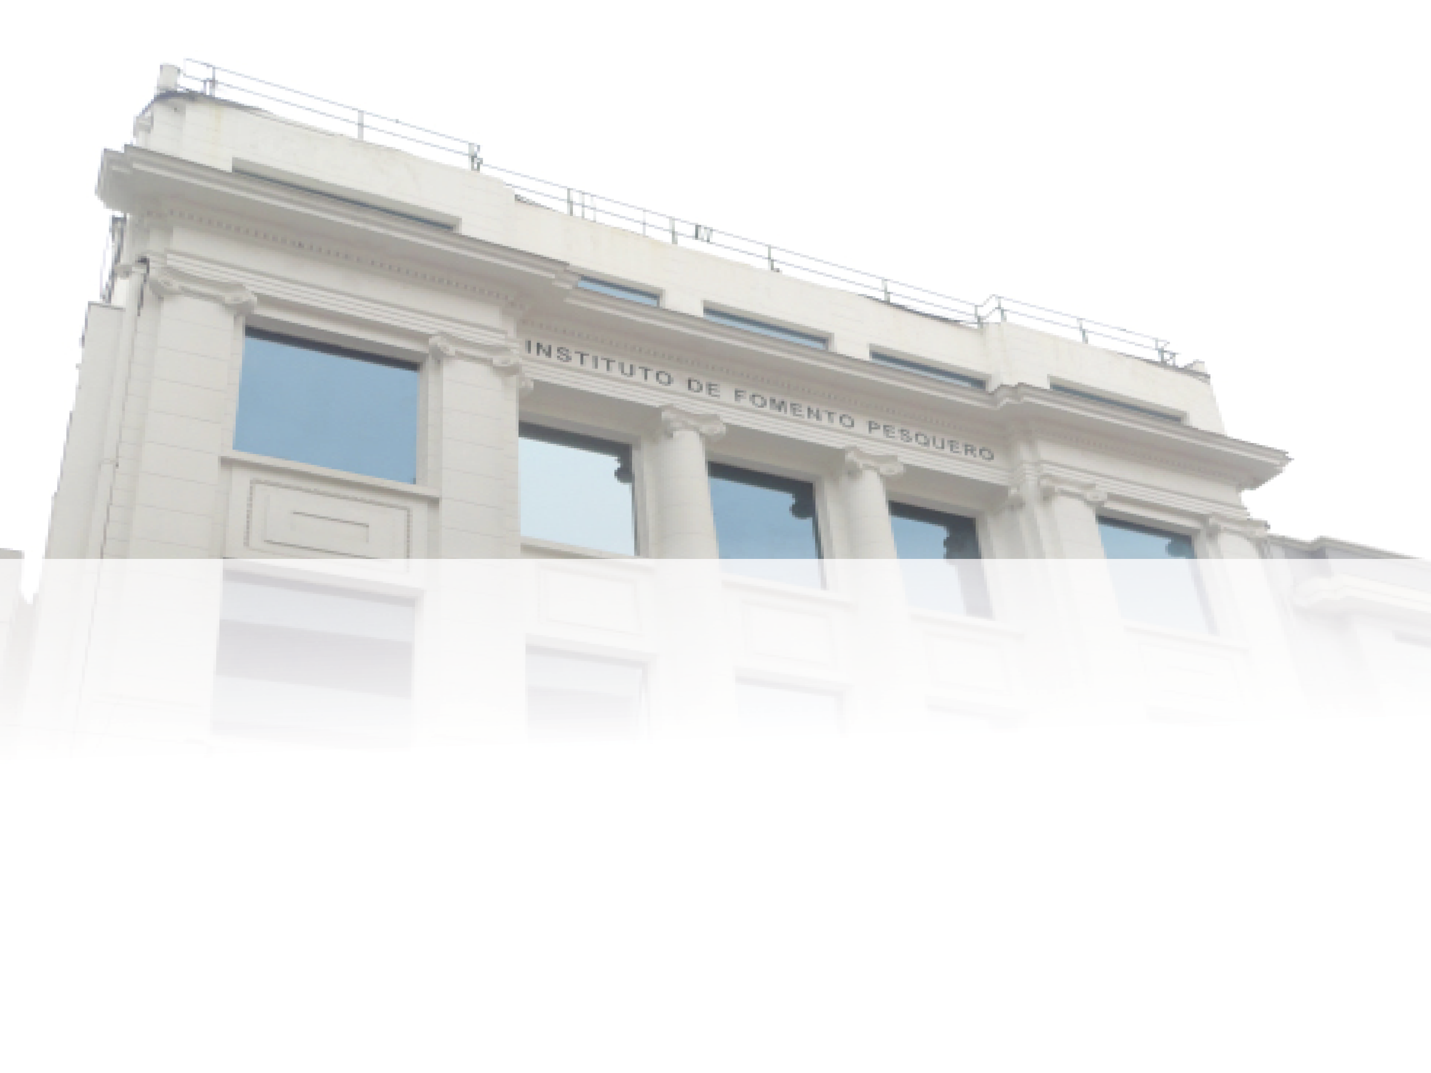
INSTITUTO DE FOMENTO PESQUERO
Asesoría integral en Pesca y Acuicultura
ADVANCES IN THE IMPLEMENTATION OF THE ADVISORY IN MARINE MAMMALS
Autor: Nombre Apellido1 Apellido2
Septiembre,2024

Slide 2
Current fisheries under scientific
observation of MM
Our organization
Hillesequati beritempos maxim etur re vent iur, simintem. Elest ut quibus aperum aciant odiam que liqui dolut laborernam aut moditat vent libus delene aut atempos quiatius acere porio et omni quia velit, qui aut il earumqui to optur? Borerum quationseri conse et quam, aut et exceaque maximus re, sectatia dolore nosam dis audipienis non nim excest pedite porehent.
Am dis volorerferro dolecus ciatur reribust quas magnatem ut aceptat iuriam estiunt.Ur as el is es et idustia dolut fuga. Nonseque debitatur aut assitis es que exereperum delis siti ratiorpos sequunt quassime necusandiset la sustempedit, natur?Exernatur siminci lignatquam harchici unt lament aut mi, tem fuga. Olorehe nissum qui omnimin non nesequid moluptus re perunt.Optatur soluptati bearuptatur reic to bernatur re, quatur sequam eum nobite volo moluptate eatiatur, aut endebis dolorehent.Xero omnihici blabore pa dolent ditae nihil idem nobit odit exerspe ratemperum, se volorum.
Instituto de Fomento Pesquero | Chile

Slide 3
Current fisheries under scientific
observation of MM
Subtitulo: Our organization
Hillesequati beritempos maxim etur re vent iur, simintem. Elest ut quibus aperum aciant odiam que liqui dolut laborernam aut moditat vent libus delene aut atempos quiatius acere porio et omni quia velit, qui aut il earumqui to optur? Borerum quationseri conse et quam, aut et exceaque maximus re, sectatia dolore nosam dis audipienis non nim excest pedite porehent.
Am dis volorerferro dolecus ciatur reribust quas magnatem ut aceptat iuriam estiunt.Ur as el is es et idustia dolut fuga. Nonseque debitatur aut assitis es que exereperum delis siti ratiorpos sequunt quassime necusandiset la sustempedit, natur?Exernatur siminci lignatquam harchici unt lament aut mi, tem fuga. Olorehe nissum qui omnimin non nesequid moluptus re perunt.Optatur soluptati bearuptatur reic to bernatur re, quatur sequam eum nobite volo moluptate eatiatur, aut endebis dolorehent.Xero omnihici blabore pa dolent ditae nihil idem nobit odit exerspe ratemperum, se volorum.
Instituto de Fomento Pesquero | Chile

Slide 4
Current fisheries under scientific
observation of MM
Subtitulo: Our organization
Hillesequati beritempos maxim etur re vent iur, simintem. Elest ut quibus aperum aciant odiam que liqui dolut laborernam aut moditat vent libus delene aut atempos quiatius acere porio et omni quia velit, qui aut il earumqui to optur? Borerum quationseri conse et quam, aut et exceaque maximus re, sectatia dolore nosam dis audipienis non nim excest pedite porehent.
Am dis volorerferro dolecus ciatur reribust quas magnatem ut aceptat iuriam estiunt.Ur as el is es et idustia dolut fuga. Nonseque debitatur aut assitis es que exereperum delis siti ratiorpos sequunt quassime necusandiset la sustempedit, natur?Exernatur siminci lignatquam harchici unt lament aut mi, tem fuga. Olorehe nissum qui omnimin non nesequid moluptus re perunt.Optatur soluptati bearuptatur reic to bernatur re, quatur sequam eum nobite volo moluptate eatiatur, aut endebis dolorehent.Xero omnihici blabore pa dolent ditae nihil idem nobit odit exerspe ratemperum, se volorum.
Hillesequati beritempos maxim etur re vent iur, simintem. Elest ut quibus aperum aciant odiam que liqui dolut laborernam aut moditat vent libus delene aut atempos quiatius acere porio et omni quia velit, qui aut il earumqui to optur? Borerum quationseri conse et quam, aut et exceaque maximus re, sectatia dolore nosam dis audipienis non nim excest pedite porehent.
Am dis volorerferro dolecus ciatur reribust quas magnatem ut aceptat iuriam estiunt.Ur as el is es et idustia dolut fuga. Nonseque debitatur aut assitis es que exereperum delis siti ratiorpos sequunt quassime necusandiset la sustempedit, natur?Exernatur siminci lignatquam harchici unt lament aut mi, tem fuga. Olorehe nissum qui omnimin non nesequid moluptus re perunt.Optatur soluptati bearuptatur reic to bernatur re, quatur sequam eum nobite volo moluptate eatiatur, aut endebis dolorehent.Xero omnihici blabore pa dolent ditae nihil idem nobit odit exerspe ratemperum, se volorum.
Instituto de Fomento Pesquero | Chile

Slide 5
Current fisheries under scientific
observation of MM
Mapas de chile
Instituto de Fomento Pesquero | Chile

Slide 6
Current fisheries under scientific
observation of MM
IFOP: Our organization
^{Uhgl,hfñ} | ^{earumqui} | ^{earumqui} | ^{qearumqui}
^{qui aut il}
^{qui aut ilearumq}
^{qui aut ilearumq}
Instituto de Fomento Pesquero | Chile

Slide 7
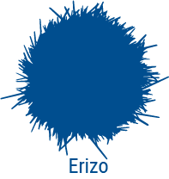
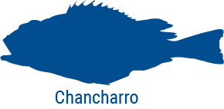
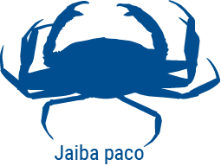
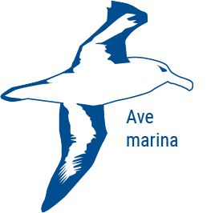
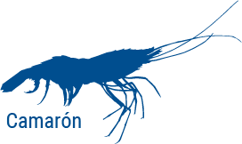
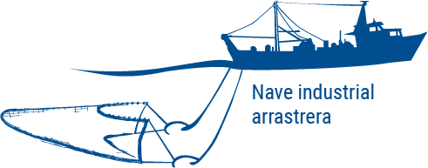
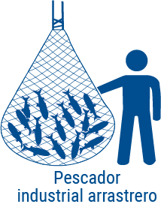
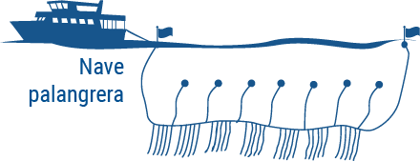
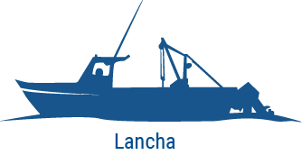
Current fisheries under scientific
observation of MM
Instituto de Fomento Pesquero | Chile

